Slide 1
Géza fejedelemsége és Szent István államszervező tevékenysége.

Slide 2
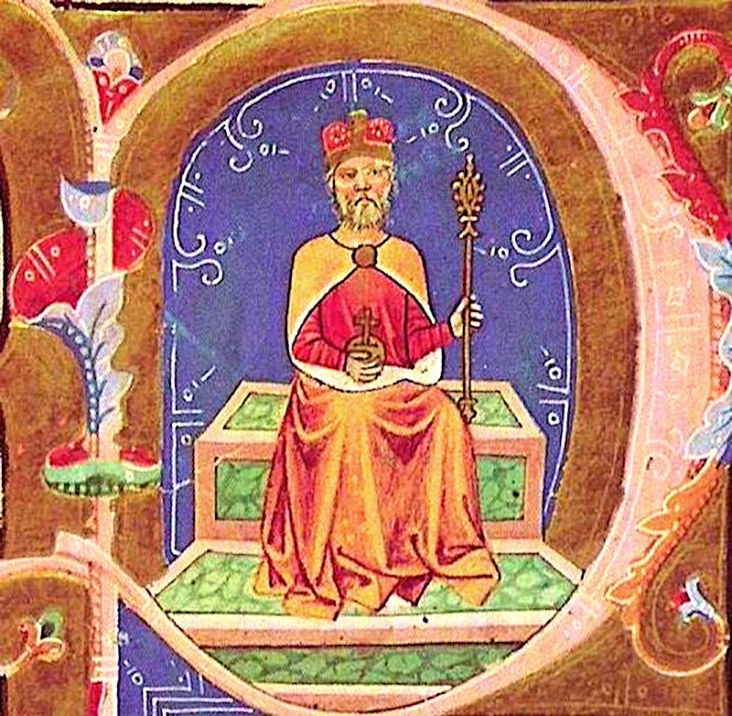
Géza fejedelem uralkodása:
970-ben került a hatalomba.
Keresztény hittérítő papok és lovagok felkérése a kereszténység terjesztése érdekében.
Fiát, Vajkot, Gizella bajor hercegnővel házasította össze.
Primogenitúra bevezetése az utódlási rendszerbe.

Slide 3
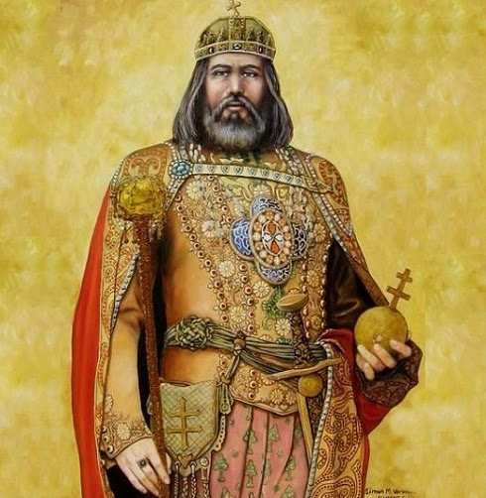
Szent István uralkodása:
997-ben Géza fejedelem halála után ő vette át a hatalmat.
Koppány elleni harc és győzelem, majd koronázás II. Szilveszter pápától.
Erdélyi Gyula megfosztása hatalmától 1003-ban.

Slide 4
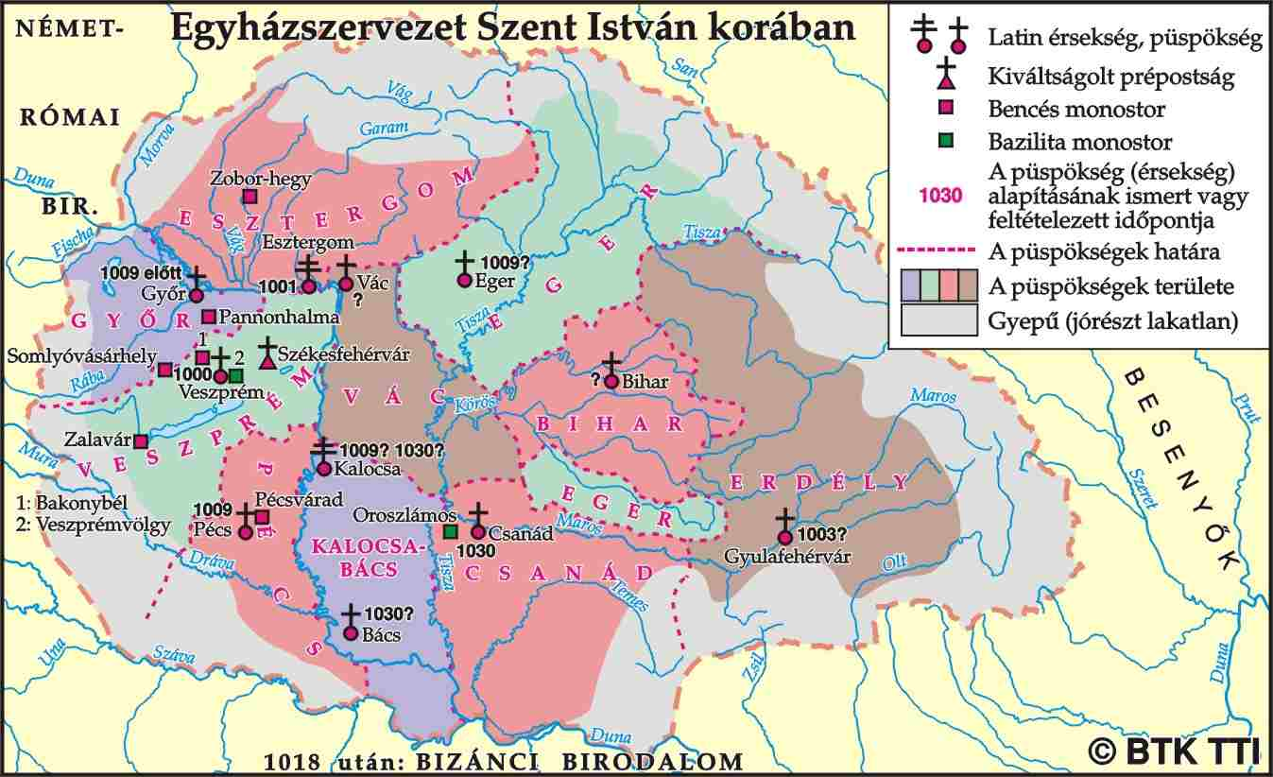
Egyházrendszer kiépítése:
10 egyházmegye és püspökség létrehozása, Esztergom érseki ranggal.
Tizedadó bevezetése és templomépítési kötelezettség.
Vasárnaponkénti templomba járás és böjt kötelezővé tétele.

Slide 5
Közigazgatás:
Ország vármegyékre osztása, minden vármegyében egy vár.
Ispánok vezették a vármegyéket, akiknek széles hatásköre volt.
Nádori pozíció létrehozása a király helyetteseként.

Slide 6
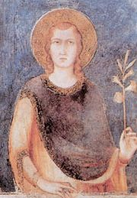
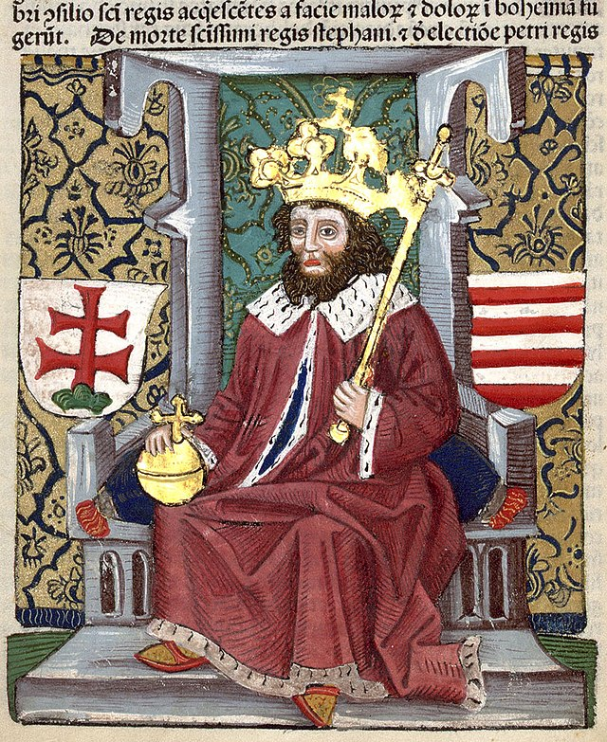
Utódlás kérdése:
Imre herceg kijelölése utódnak, Intelmek írása a jó uralkodásról.
Imre halála után Vazul merénylet tervezése és megvakíttatása.
Orseolo Péter kijelölése utódnak István halála után.

